Slide 1
NBA賽事AI預測-論文閱讀
報告主題
報告者:徐博凱

Slide 2
上週預計進度:
預計:
報告3篇論文
完成:
報告2篇論文

Slide 3
參考文獻:
Mun, K., Cha, B., Lee, J., Kim, J., & Jo, H. (2023, February). CompeteNet: Siamese networks for predicting win-loss outcomes in baseball games. In 2023 IEEE international conference on big data and smart computing (BigComp) (pp. 1-8). IEEE. CompeteNet: Siamese Networks for Predicting Win-Loss Outcomes in Baseball Games | IEEE Conference Publication | IEEE Xplore
Freitas, V. S. (2024). Optimizing Sports Outcome Prediction Through Feature Engineering and Machine Learning. "Optimizing Sports Outcome Prediction Through Feature Engineering and M" by Vitor S. Freitas

Slide 4
論文3 : CompeteNet預測棒球賽事勝負
CompeteNet: Siamese Networks for Predicting Win-Loss Outcomes in Baseball Games

Slide 5
論文3 : CompeteNet 預測棒球賽事勝負
使用模型 : CompeteNet(結合了MLP-Encoder和MLP-Compete的優點)
打者特徵值介紹 :
名稱 | 介紹
總打席數(PA) | 上場打擊者加總
總打數(AB) | PA-(BB+IBB+HBP+SH+SF)
打點(RBI) | 讓自己或隊友成功上壘次數
得分(R) | 選手上壘得分
一壘安打(H1) | 打者擊球後成功上一壘次數

Slide 6
打者特徵值介紹 :
名稱 | 介紹
二壘安打(H2) | 打者擊球後成功上二壘次數
三壘安打(H3) | 打者擊球後成功上三壘次數
全壘打(HR) | 打者擊球後成功跑完所有壘包次數
總安打(H) | H1 + H2 + H3 + HR
盜壘成功(SB) | 盜壘上了幾個壘包
盜壘失敗(CS) | 盜壘失敗被阻殺出局

Slide 7
打者特徵值介紹 :
名稱 | 介紹
犧牲觸擊(SH) | 使用觸擊短打自己出局讓隊友安全到下一壘
犧牲飛球(SF) | 打出高飛球讓三壘得分的次數
保送/四壞(BB) | 打者安全上1壘次數
故意保送/四壞(IBB) | 故意四壞讓打者只能上1壘
觸身球(HBP) | 球擊中打者安全上1壘
三振(SO) | 累積三顆好球後被判出局

Slide 8
打者特徵值介紹 :
名稱 | 介紹
雙殺打(SH) | 擊出內野滾地讓2個跑者出局
投手特徵值介紹 :
名稱 | 介紹
是否為先發投手(SP) | 檢查是否為先發或候補
勝場(W) | 投手退場後分數領先到比賽結束
敗場(L) | 投手在場上讓敵隊取得領先分數直到比賽結束

Slide 9
投手特徵值介紹 :
名稱 | 介紹
投球局數(INN) | INN(0.1)/1人、INN(0.2)/2人、INN(1)/3人
面對打者數(BF) | 投手在場上面對的打者總人數
打席數(PA) | 投手面對的PA數
打數(AB) | 投手面對的AB數
被擊出1壘安打(H1) | 投手被擊出1壘安打的總次數
被擊出2壘安打(H2) | 投手被擊出2壘安打的總次數
Notes:
完全打擊:1壘安打+2壘安打+3壘安打+全壘打
打席數:投手面對的打席數。

Slide 10
投手特徵值介紹 :
名稱 | 介紹
被擊出3壘安打(H3) | 投手被擊出3壘安打的總次數
被擊出全壘打(HR) | 投手被擊出全壘打的總次數
被擊出總安打數(H) | 所有安打總合
被盜壘成功次數(SB) | 該投手被成功盜壘的總次數
跑者盜壘失敗數(CS) | 投手在場上跑者失敗盜壘的總次數
被犧牲觸擊數(SH) | 投手在場上被成功執行犧牲觸擊的次數
Notes:
完全打擊:1壘安打+2壘安打+3壘安打+全壘打
打席數:投手面對的打席數。

Slide 11
投手特徵值介紹 :
名稱 | 介紹
被犧牲飛球數(SF) | 投手被成功執行犧牲飛球次數
保送/四壞球(BB) | 該投手投出四壞球的數量
故意四壞球(IBB) | 該投手故意投出四壞球的數量
投出觸身球數(HBP) | 投手的球擊中打者的總數
三振數(K) | 投手成功三振敵人的次數
製造雙殺打數(GIDP) | 投手成功讓打者擊出雙殺打次數
Notes:
完全打擊:1壘安打+2壘安打+3壘安打+全壘打
打席數:投手面對的打席數。

Slide 12
投手特徵值介紹 :
名稱 | 介紹
投手犯規(BK) | 投手被判犯規總次數
失誤(E) | 投手發生失誤的次數
失分(R) | 投手在場上對手獲得的分數
責失分(ER) | 只考慮投手的失分指標
Notes:
完全打擊:1壘安打+2壘安打+3壘安打+全壘打
打席數:投手面對的打席數。

Slide 13
團隊特徵值介紹 :
名稱 | 介紹
總賽季勝率(Win%) | 賽季中對上所有隊伍的勝率
特定2隊的勝率(Relative Win%) | 賽季中2隊伍相比的勝率
故意四壞球(IBB) | 該投手故意投出四壞球的數量
Notes:
完全打擊:1壘安打+2壘安打+3壘安打+全壘打
打席數:投手面對的打席數。

Slide 14
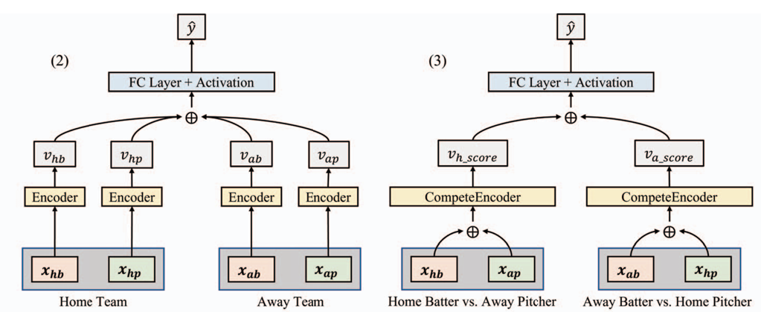
補充 :
(見Mun, Cha, Lee, Kim, & Jo, 2023, Fig4)
Notes:
(2). MLP-Encoder : 把所有特徵都分成一個向量。主隊打擊、主隊投手、客隊打擊、客隊投手。
(3). MLP-Compete : (主隊打擊 + 客隊投手)、(客隊打擊 + 主隊投手)。建立隊抗關係。

Slide 15
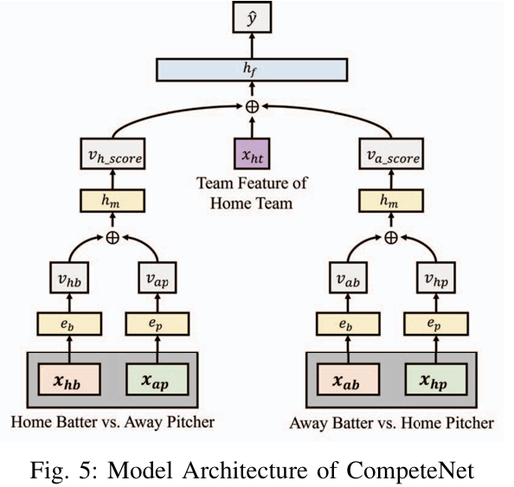
補充 :
(見Mun, Cha, Lee, Kim, & Jo, 2023, Fig5)
Notes:
先建立所有主隊打擊、主隊投手、客隊打擊、客隊投手的向量。接下來組合成對抗關係的向量。

Slide 16
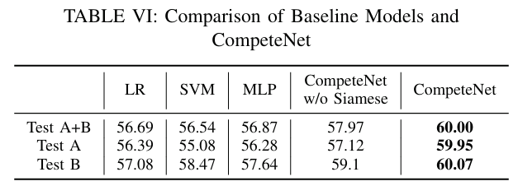
實驗數據 :
(見Mun, Cha, Lee, Kim, & Jo, 2023, TABLE VI)

Slide 17
論文4 :特徵工程與機器學習優化預測
Optimizing Sports Outcome Prediction Through Feature Engineering and Machine Learning.

Slide 18
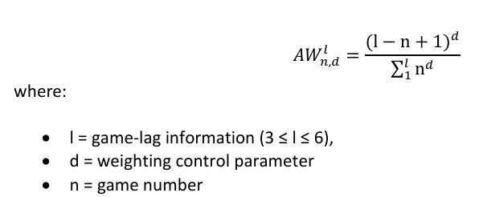
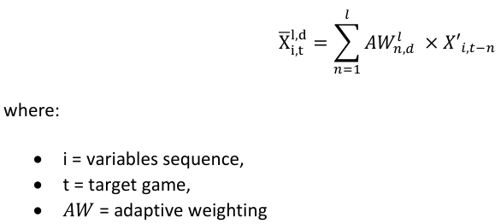
論文4 : 特徵工程與機器學習優化預測
使用模型 : 機器學習模型
特徵值介紹 : 加權後的特徵運算完後再用GA選最高準確率的特徵組合。
名稱 | 介紹
自適應加權特徵(AW) | 近幾場的數據加權
挑選近 l 場
第 i 個原始特徵
權重(越近越高)
(t - n)最近第n場
最近第n場
最近第n場的權重

Slide 19
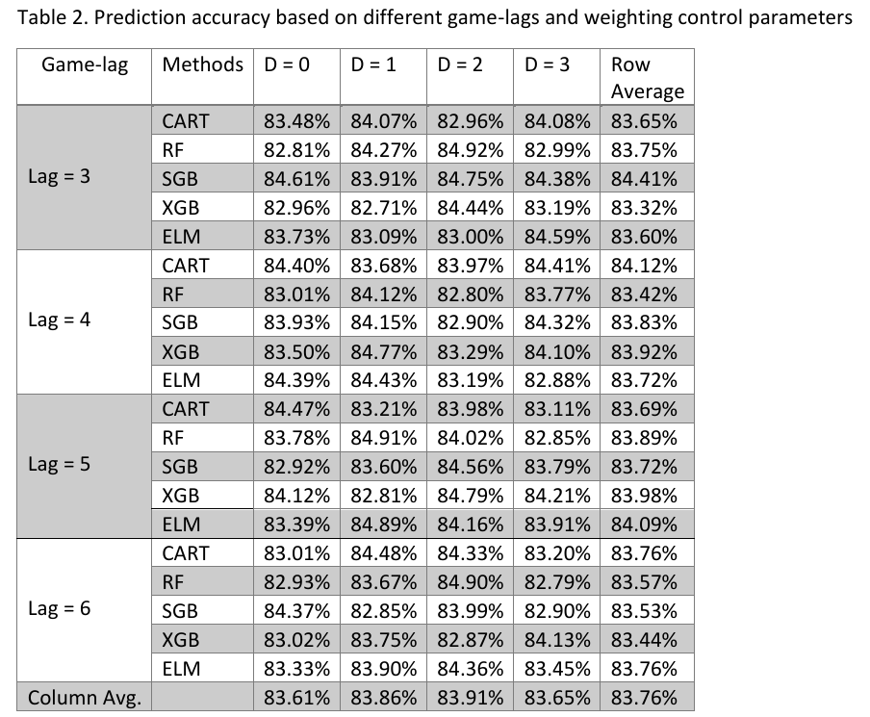
實驗數據 :
(見Freitas, 2024, TABLE 2)

Slide 20
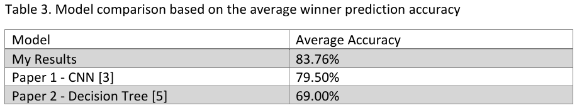
實驗數據 :
(見Freitas, 2024, TABLE 3)
Notes:
數據、模型等等沒有相同。

Slide 21
下週預計進度:
找賽事預測相關論文。
找提高準確率的新特徵、新模型等等做法。

